Slide 1


CHÀO MỪNG QUÝ THẦY CÔ
VỀ DỰ GIỜ THĂM LỚP
Môn Toán lớp 3
Bài 43: TÍNH GIÁ TRỊ CỦA BIỂU THỨC SỐ (TIẾP THEO)

Slide 3
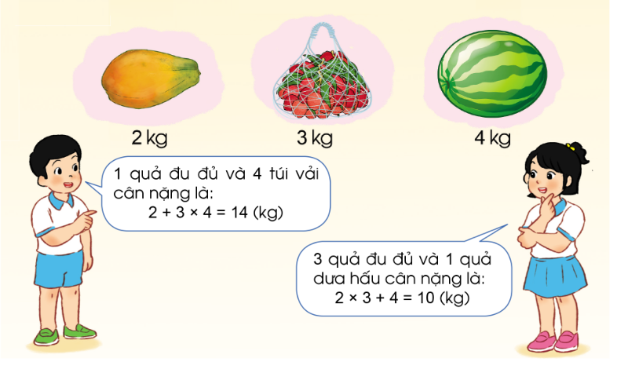
TOÁN
Bài 43: TÍNH GIÁ TRỊ CỦA BIỂU THỨC SỐ (TIẾP THEO)

Slide 4
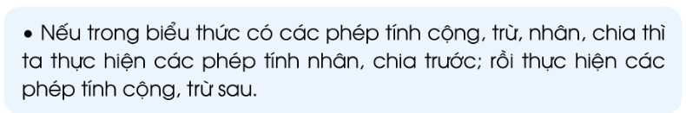
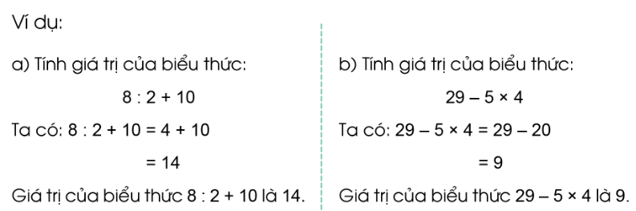
TOÁN
Bài 43: TÍNH GIÁ TRỊ CỦA BIỂU THỨC SỐ (TIẾP THEO)

Slide 5
TOÁN
Bài 43: TÍNH GIÁ TRỊ CỦA BIỂU THỨC SỐ (TIẾP THEO)
Bài 1: Tính:
a) 7 + 43 x 2
b) 8 + 15 : 3
c) 312 x 2 – 5
d) 900 : 3 – 20
= 93
= 7 +86
= 8 + 5
= 13
= 624 – 5
= 619
= 300 – 20
= 280

Slide 6
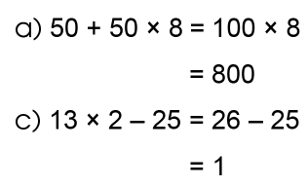
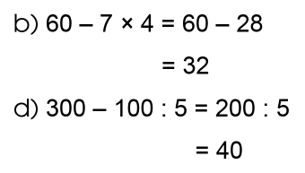
TOÁN
Bài 43: TÍNH GIÁ TRỊ CỦA BIỂU THỨC SỐ (TIẾP THEO)
Bài 3: Kiểm tra cách tính giá trị của các biểu thức sau, nếu sai hãy sửa lại cho đúng:
Sai
Sai
Các câu sai: a và d.
Sửa:
a) 50 + 50 x 8 = 50 + 400 = 450
d) 300 – 100 : 5 = 300 – 20 = 280

Slide 7



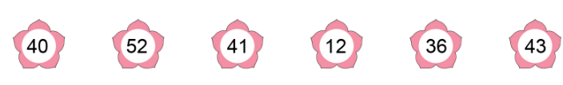

TOÁN
Bài 43: TÍNH GIÁ TRỊ CỦA BIỂU THỨC SỐ (TIẾP THEO)
Bài 2: Mỗi số trong bông hoa là giá trị của biểu thức nào?

Slide 8
TOÁN
Bài 43: TÍNH GIÁ TRỊ CỦA BIỂU THỨC SỐ (TIẾP THEO)
Bài 4: Mỗi bao thóc cân nặng 20 kg, mỗi bao ngô cân nặng 30 kg. Hỏi 4 bao thóc và 1 bao ngô cân nặng bao nhiêu ki-lô-gam?
Tóm tắt
Bài giải:
4 bao thóc cân nặng:
20 x 4 = 80 (kg)
4 bao thóc và 1 bao ngô cân nặng:
80 + 30 = 110 (kg)
Đáp số: 110 ki-lô-gam.
1 bao thóc: 20 kg
1 bao ngô: 30 kg
4 bao thóc, 1 bao ngô: ? kg.

Slide 9
TOÁN
Bài 43: TÍNH GIÁ TRỊ CỦA BIỂU THỨC SỐ (TIẾP THEO)
Bài 5: Viết các biểu thức sau rồi tính giá trị của mỗi biểu thức:
87 trừ đi 7 rồi cộng với 40
b) 7 nhân với 6 rồi trừ đi 2
87 – 7 + 40
= 80+ 40
= 120
7 x 6 – 2
= 42 – 2
= 40

Slide 10

XIN CHÂN THÀNH CẢM ƠN
QUÝ THẦY CÔ GIÁO VÀ CÁC EM

